Slide 1
חידון שמיטה בקליק שכבה צעירה

Slide 3
חידון שמיטה בקליק שם המוסד תשע"ה

Slide 4
כיצד משתמשים בקליקר? על המסך תופיע שאלה לכל שאלה מספר תשובות לחצו על מספר התשובה הרלוונטית בקליקר שימו לב שאתם לא לוחצים על השורה הראשונה! המקשים הפעילים הם מהשורה השנייה ואילך לחיצה אחת= בחירה. אין צורך ללחוץ מספר פעמים ניתן לשנות בחירה עד שהזמן המוקצב נגמר

Slide 5
זוהי שאלת ניסוי: במה הייתם רוצים לזכות? 1. בפרס הראשון 2. בפרס השני 3. בפרס השלישי אם אתה חושב 1- לחץ על מקש -A1 אם אתה חושב 2, לחץ -B2. וכו'

Slide 6
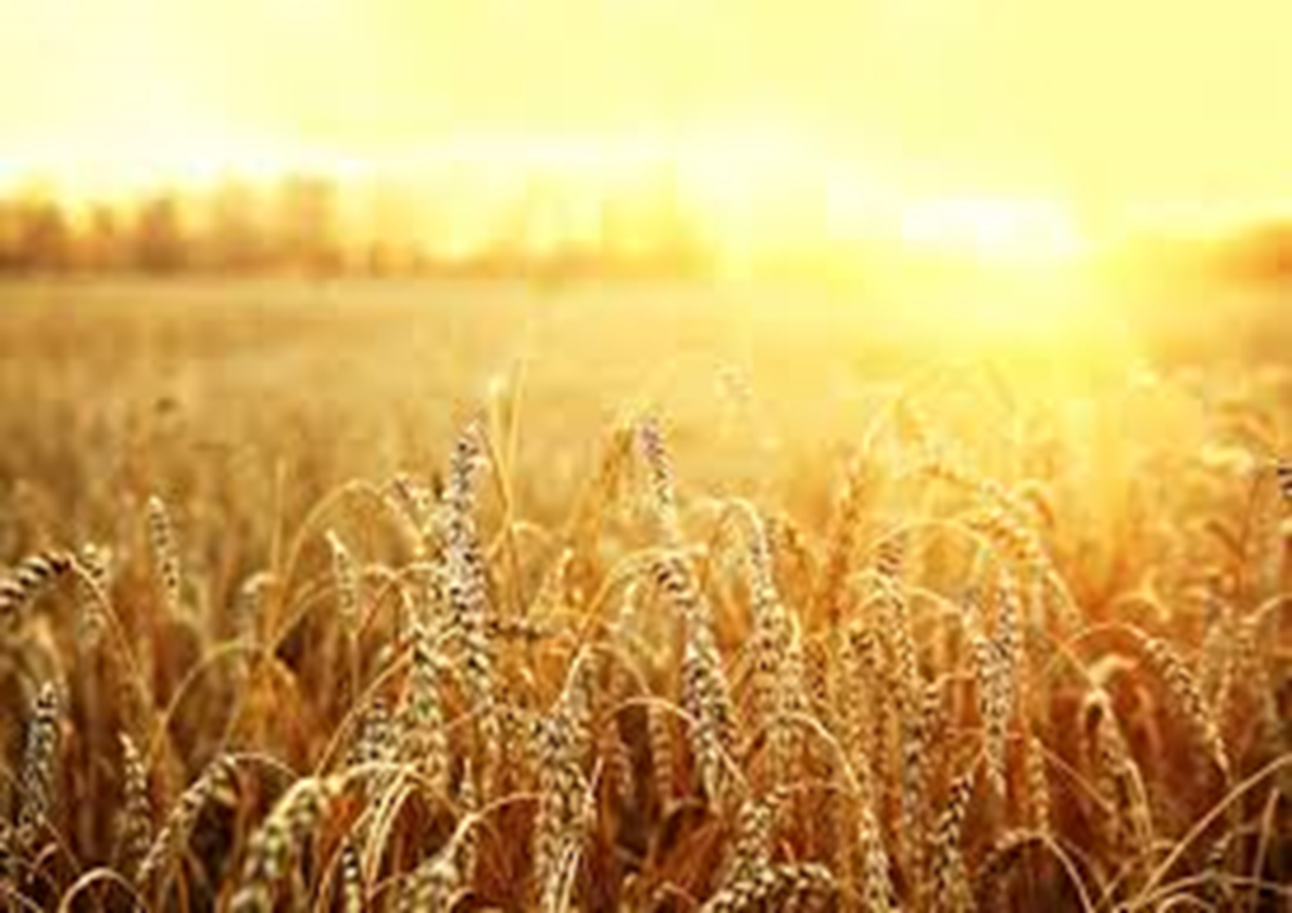
חידון שמיטה בקליק

Slide 7
חידון שמיטה בקליק שכבה צעירה

Slide 8
הדיינים לנו נתנו
אוכל בהיתר – תהנו
אוצר בית דין
היתר מכירה

Slide 9
פעמיים בשבע שני
את הפירות הקדושים - מפנים
ביעור שביעית
ביעור שמינית

Slide 10
גדלים בתוך מים, נא תשומת לבך
ולכן מותר לגדלם, בשמחה
גידולי קרקע
גידולי מים

Slide 11
הקדושה עוברת לכסף
גם הוא רוצה להשתתף...
דמי שביעית
צדקה

Slide 12
אם את הקרקע מכרנו לגוי
אפשר להתיר – אך לא בגינות נוי
היתר מכירה
קדושת שביעית

Slide 13
לגפן הפעולה מועילה מאד
אף שהענפים הדלדלו עוד ועוד
קצירה
בצירה

Slide 14
בתוך האדמה זרעים מחביאים
והנה פלא – צמחו השיבולים
השקיה
זריעה

Slide 15
בפעולה זו עושים חריץ באדמה
כדי שהזרע יכנס, אלא מה...
זריעה
חריש

Slide 16
שבע כפול שבע מי יודע
שמיטה נוספת – כלל לא יָרֵעַ
יובל
שביתה

Slide 17
אל תיתן לגוי מתנות בחינם
כי לקב"ה שייך כל העולם
לא תחונם
לא תשנא את אחיך בלבבך

Slide 18
חלקן פעולות אסורות
וחלקן – רק "לאוקמי" מותרות
מלאכות
גידולי מים

Slide 19
אם בשביעית הן גדלו
חכמים אותם אסרו
ספיחין
גידולי מצע מנותק

Slide 20
הוא נראה כמו דלי
אך הלכותיו מסובכות – הו, קלי
אגרטל
עציץ

Slide 21
המשיכו לתת הלוואות למסכן
כך תיקן הלל הזקן
היתר מכירה
פרוזבול

Slide 22
אם הם לנוי עומדים
קדושת שביעית – בהם לא נוהגים
פרחים
ספיחין

Slide 23
תולשים את התבואה
ובשביעית – אסורה היא הפעולה
קצירה
בצירה

Slide 24
בסוף השנה מוותרים על הכל
גם אם הלוות רק אתמול
היתר מכירה
שמיטת כספים

Slide 25
מפירות הפקר לא מפרשים
כהן ולוי ממילא לוקחים
שמיטת כספים
תרומות ומעשרות

Slide 26
חידון שמיטה בקליק שכבה בוגרת

Slide 27
שנת תשע"ה היא שנת שמיטה ואסור לעשות עבודות באדמה בשנה זו. האם אפשר לשתול ולזרוע עד היום האחרון של שנת תשע"ד?
כן.
לא.
בירושלים מותר, בשאר ערי ארץ ישראל אסור.

Slide 28
מה צריך לעשות בגינה הפרטית לפני תחילת שנת השמיטה?
למכור את הגינה לגוי.
לתכנן ולבצע את כל עבודות הדישון, הגיזום וכו'.
לבנות את הסוכה.
לקצץ את כל הפרחים.

Slide 29
אחד הדברים שצריך להכין במטבח לשנת השמיטה הוא:
תנור נפרד לאפייה ביבול שנת השמיטה שיש בהם קדושת שביעית.
מקרר נפרד לשמור על יבול שנת השמיטה שיש בהם קדושת שביעית.
כלים מיוחדים לאכילת יבול שנת השמיטה שיש בהם קדושת שביעית.
פח מיוחד לשאריות יבול שנת השמיטה שיש בהם קדושת שביעית.

Slide 30
באיזו דרך יכינו חקלאים את הכרמים לשנת השמיטה?
על ידי אמירת פרקים מיוחדים מספר תהילים.
הם ימכרו מראש את כל הענבים לגויים.
בכרמים שבהם הבציר מוקדמת (לפני שנת השמיטה) הם יעשו את עבודת הזמירה מיד לאחר הבציר.

Slide 31
שנת השמיטה מזכירה לנו:
אמונה בה'- אנו סומכים על ה' שיהיה לנו מה לאכול.
שהפרנסה שלנו היא מה'.
להתחלק עם עניים.
כל התשובות נכונות.

Slide 32
פירות שיש בהם קדושת שביעית:
אסור לאכול.
מותר לאכול אבל רק בשבת.
מותר לאכול מהם אבל יש דינים מיוחדים כיצד מותר לבשל, לאפות ולאכול אותם.
חייבים למכור לגוי.

Slide 33
גידול במצע מנותק זה:
כאשר מגדלים חיטה מיוחדת לאפיית מצה.
כאשר מגדלים פירות וירקות מחוץ לתחומי ארץ ישראל.
כאשר מוכרים את הקרקע לגוי.
כאשר מגדלים ירקות בתוך חממה, מנותקים מהקרקע.

Slide 34
הרבנות הראשית לישראל מאפשרת לחקלאים שחוששים שפרנסתם תיפגע:
להמשיך לעשות את חלק מהעבודות בשדה על ידי "היתר מכירה" שבו מוכרים את הקרקע לגוי.
להתעלם מהשמיטה.
לעבוד בשדה כרגיל אבל למכור את הפירות וירקות לגוי.
להעסיק תאילנדים וערבים לעבוד בשדות במקומם.

Slide 35
שנת השמיטה נוהגת:
1. בשנה השלישית והשישית
2. בשנה החמישית
3. בשנה השביעית
4. בשנה השישית

Slide 36
על ידי קיום השמיטה אנו מוכיחים כי:
1. ה' ברא את העולם ואדון כל הארץ
2. כל אדם אדון על אדמתו
3. על אדם חייב לדאוג רק לעצמו
4. רק אדם עובד יכול ליהנות מיבול אדמתו

Slide 37
מלאכות האסורות בשמיטה מן התורה הן:
1. זריעה, זמירה, השקיה, עידור
2. זריעה, זמירה, קצירה, בצירה
3. זריעה, עידור, סיקול, זיבול, השקיה
4. זמירה, חרישה, עידור, קצירה

Slide 38
מלאכות האסורות מדרבנן:
1. קטיף פירות
2. מלאכה הבאה לשמור על קיום האילן
3. גיזום האילן למען קיומו
4. מלאכה הבאה לשפר את הקרקע או את הצמח

Slide 39
לעבוד את האדמה בשנת השמיטה בימינו מותר:
1. אם מוכרים את השדה לנוכרי על פי היתר
2. כיום אין שומרים שמיטה כלל
3. אם מפקירים את הפירות
4. אם מעסיקים ילדים קטנים בעבודות הקרקע

Slide 40
מלאכות הקצירה והבצירה בשמיטה:
1. מותרות
2. מותרות רק אם תיעשה על ידי פועלים
3. אסורה בהחלט
4. אסורה לשם סחורה, מותרת לצורך ביתו.

Slide 41
קדושת שביעית חלה על:
1. ירקות בגידול בעציץ בחממה
2. ענפי דקל לסכך
3. פרחים שהם מיני מאכל או תבלין
4. פירות שהובאו מחו"ל

Slide 42
בעציץ נקוב:
1. מותר לזרוע
2. אסור לטפל בכל מקרה
3. מותר לטפל בבית אם יש משהו המפריד בינו לבין האדמה
4. אסור לגעת בשמיטה

Slide 43
פירות שביעית:
1. מותרים רק באכילה ולשימוש הרגיל שלהם
2. מותרים גם לאכילה וגם לייצור חומרי ניקיון
3. אסורים באכילה ויש להשמיד אותם
4. מותר רק למכור לאחרים שהם יאכלו

Slide 44
קדושת הפירות חלה בזמנים שונים:
1. ירקות- לפי לקיטה; פירות- לפי חנטה; תבואה וענבים לפי חנטה
2. ירקות – לפי שליש הגידול; פירות – לפי חנטה; תבואה וענבים – לפי הלקיטה
3. ירקות – לפי הלקיטה; פירות – לפי שליש גידול; תבואה וענבים לפי חנטה
4. ירקות – לפי הלקיטה; פירות – לפי חנטה; תבואה וענבים – לפי שליש הגידול

Slide 45
אוצר בית דין הוא:
1. מקום לשמירה שטרי מכירות הקרקעות בשמיטה
2. בית דין הדן עוברי עבירות בשמיטה
3. הסדר לקצירת פירות שביעית ולחלוקתם הצודקת בין הנצרכים
4. מקום שבו מחלקים כסף לעניים.

Slide 46
מצוות שמיטה כספים אוסרת על:
1. מלוה לדרוש את ההלוואה בחזרה
2. הלווה להחזיר את ההלוואה
3. בית דין לגבות כסף בשם המלווה
4. מכולת לדרוש שהתושבים ישלמו את חובתם

Slide 47
בתקנת הפרוזבול:
1. הלל תיקן למכור את הקרקע כדי להמשיך לעבוד בשמיטה
2. הלל תיקן שבית דין יגבה הלוואות שעברו עליהן השמיטה
3. הרב קוק סידר שימכרו את הקרקע כדי להמשיך לעבוד בשמיטה
4. החכמים סידרו דרך מיוחד לחלוקת הפירות בין הנצרכים.

Slide 48
בשנת היובל אנו מצווים במספר מצוות :
1. שחרור עבדים, איסור למאכה כמו שבת, החזרת קרקע לבעל
2. שופר בראש השנה, שחרור עבדים, איסור עבודת קרקע כמו שמיטה, החזרת קרקע לבעל
3. שמיטת כספים, שחרור עבדים, צום יום כיפור
4. הכרזת היובל דרך השופר, שחרור עבדים, איסור עבודת קרקע כמו שמיטה, החזרת קרקע לבעל

Slide 49
באיזה פסוק שיבחו חז"ל את שומרי השביעית:
1. נעשה ונשמע
2. ושמרו בני ישראל את השמיטה
3. גיבורי כוח עושה דברו
4. וציותי את ברכתי לשלוש השנים

Slide 50
בונוס!
שאלת ארון הספרים
ניתנת ל...

Slide 51
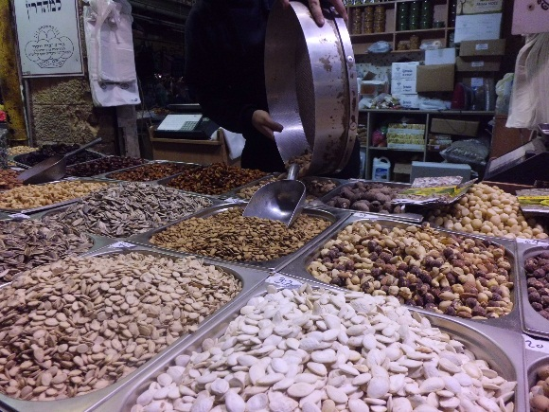
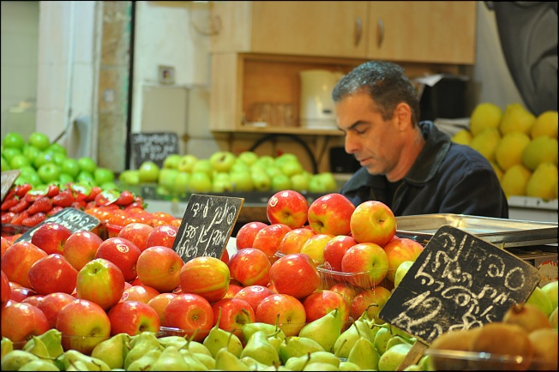
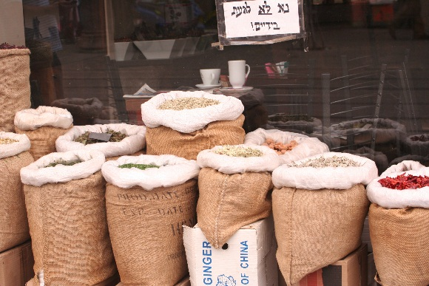
שאלה ויזואלית
ניתנת ל...
צפה בסרטון
וענה על
השאלה הבאה

Slide 52
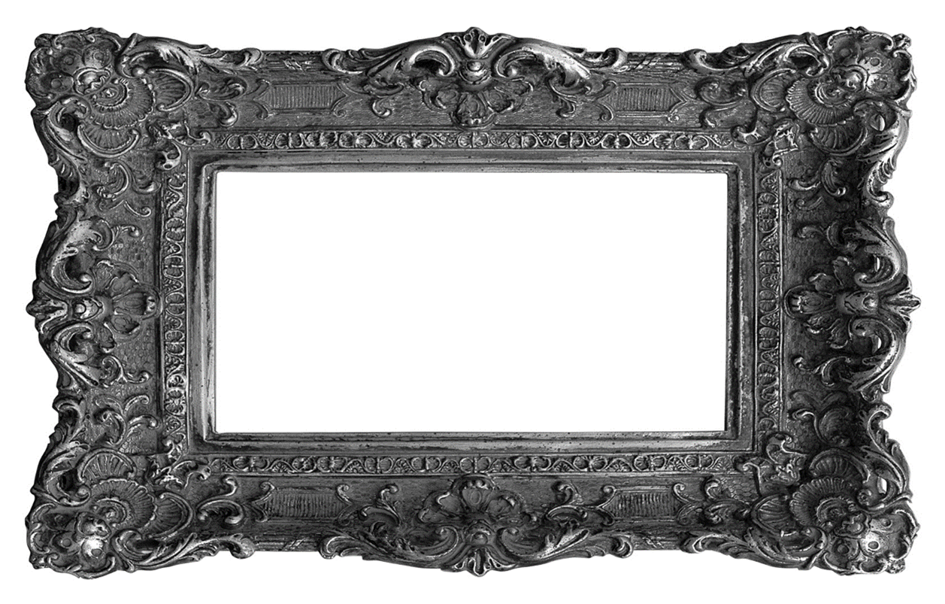
כיצד קשורה התמונה לשמיטה?

Slide 53
ספירת נקודות... מי מוביל עד עכשיו?

Slide 54
בשאלה הבאה רק מי שעונה נכונה ראשון זוכה בנקודות!

Slide 55
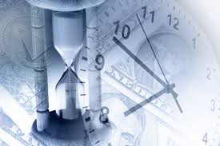
מעכשיו... 30 שניות לכל שאלה! ?

Slide 56
מעכשיו... 20 שניות לכל שאלה! ?

Slide 57
מעכשיו... 15 שניות לכל שאלה! ?

Slide 58
מעכשיו... 10 שניות לכל שאלה! ?

Slide 59
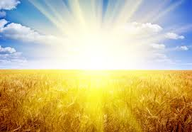
שמיטה
מהמקורות

Slide 60
שנת השמיטה מחנכת אותנו הן למידת הביטחון בה'
והן למידת הוותרנות ונדיבות הלב.
(עפ"י ספר החינוך)

Slide 61
מעלתם של שומרי השביעית כמעלת ודרגת בני ישראל בשעת מתן תורה, כמו שבמתן תורה היו צריכים ישראל לגבורת מלאכים להקדים נעשה לשמיעה שאין כח בן תמותה לקבל על עצמו לעשות טרם ישמע הנדרש ממנו, וכח זה נדרש אף לשומרי שביעית שלא חוקרים ושואלים "מה נאכל.. הן לא נזרע.." אלא מקדימים ועושים ומפקירים שדותיהם ולא זורעים וכו'.
ומצווה זו לא ליחידים ולא לשעה בלבד נצטוו בה, אלא כלל כולו ולדורות נאמרה, ובגין ביטול מצווה זו נענשנו וגלינו מארצנו וע"י שמירתה נזכה להיגאל שנית בקרוב בב"א.
(מרן הגאון רבי חיים שמואלביץ זצ"ל)

Slide 62
שנת בא וראה כוחן ומעלתן של שומרי שביעית, שכן כל נקבלה טובה והתחזקות מסוימת שמקבל אדם על עצמו להיאבק נגד יצרו תקפה לזמן קצר, יום יומיים שבוע, ובמשך הזמן נמוגה ומתפוררת התלהבותו, אבל שומר השביעית מפקיר שדהו לכל ורואה כל עמלו ויגיע כפיו שעמל ויגע קודם שנת השמיטה הפקר לכל דכפין והרי הוא בשדה זו כשאר כל אדם ללא זכויות יתר לתקופה של שנה שלמה, מבלי לפצות פה, לו נאה ויאה להיקרא "מלאכיו גיבורי כח עושי דברו" שכח זה למעלה מהטבע הוא ובכלל מלאכי מרום יחשב.
"ברכו ה' מלאכיו גיבורי כח עושי דברו לשמוע בקול דברו (תהילים ק"ג) - אלו שומרי שביעית.
עוד מצאנו בחז"ל (שבת פ"ח) בשעה שהקדימו ישראל נעשה לנשמע חצתה בת קול ואמרה מי גילה לבני רז זה שמלאכי השרת משתמשים בו שכתיב "ברכו ה' מלאכיו גיבורי כח עושי דברו לשמוע בקול דברו, ברישא עושה והדר לשמוע."

Slide 63
א"ר לוי את מוצא דברים הרבה ברא הקב"ה בעולם ובירר לו אחד מהם.
ברא ז' ימים ובחר הקב"ה בשבת, שנאמר
"ויברך אלוקים את יום השביעי ויקדש אותו" (בראשית ב).
ברא שנים, ובירר לו א' מהם, שנאמר "ושבתה הארץ שבת לה'"
(ויקרא כה).
ברא שביעית, ובירר לו אחד מהם, שנאמר (שם)
"וקידשתם את שנת החמישים שנה".

Slide 64
הארץ דוממת, ומה שביתה היא צריכה ומה הטעם בשביתה זו. לזה אמר " שבת לה'", רוצה לומר לצורך ה' יתברך. והעניין במה שנתבאר טעם השביעית מה ענינה הוא מה שפירשנו בפר' וילך בעניין מצות הקהל,
כי ראה הקב"ה כי ישראל בכניסתם לארץ זה רץ לכרמו וזה לשדהו,
בחריש ובקציר וכו' תורה מה תהא עליה והיא כולה מוכרחת. לכן נתן להם יום אחד בשבוע הוא יום השבת שישבתו בו מכל מלאכה,
ולא יהיה להם עסק אחר כי אם התורה. אח"כ נתן להם חודש השביעי הוא תשרי כולו להשם בקדושה ובמצוות ובתשובה... עוד נתן להם שנה אחת בכל שבע שנים לה' לעסוק בו בתורה. ולכן היו הדברים בהדרגה, כי יום השבת הוא יום אחד קצר, יש בישראל כח לשבות מכל מלאכה, וחודש השביעי שהוא יותר ארוך, רוב החודש נאסר במלאכה ולא כולו, והשנה הז' אי אפשר לשבות בו מכל המלאכות כענין שבת, לכן לא נאסר רק מלאכת עבודת הארץ, כדי שיעסקו בתורה. וזה שנאמר "שבת לה'",
לא לסיבת עצמה, אלא לה' שיעסקו ישראל בתורה. (עץ הדעת טוב)

Slide 65
מכתב ממרן החזו"א לשומרי שמיטה
"בן משק אנכי, מתפרנס בעמל, והנה הגעתי לקראת שנת השמיטה, וכבן בנו של עם קשה עורף, התגנבה בליבי המחשבה לשמור את השביעית כהלכתה בקשיות עורף.
הייתי בודד וגלמוד, שחוק לכל שכני, הייתכן? הן לא נזרע ולא נאסוף! הלא אי- אפשר להילחם עם המציאות! אבל עקשנותי עמדה לי, ולמרות שכל מי שיש לו מח בקדקודו יודע
שאי אפשר לשמור את השביעית- ולא נתנה שביעית אלא למי שיש באסמו תבואה מוכנה לשלוש שנים. ולא כדורות ראשונים, דורות אחרונים, למרות כל אלה,
כבר יאה פלגא דשתא, והמציאות מתרפקת באהבה עמדי.
זרעתי הכל לפני ראש השנה בשנה השישית, בשביעית ישבתי, לא חרשתי ולא זרעתי, את היבול הנכנס לשביעית, אני נוהג בו קדושת שביעית, ואני אוכלו בק"ש.
ואני בתקוותי להשלים עם המציאות –או יותר נכון המציאות תשלים איתי- בחי השנה הבאה ושכני הלעגים עלי חרשו וזרעו בשביעית, והמציאות לחמה בהם בחמת זעפה, והשחיתה כל יבולם ברב גשמיה ובמטרות עוזה.
ועתה בקשתי שטוחה לפני המתירים, שיסלחו לי על שמריתי פיהם ויואילו נא בטוב לעיין עוד פעם בדבר, אולי המוח בקודקוד ישוב ויבין, שהתורה לא תהא מוחלפת, ושמירת שביעית רק ברצון תליא."

Slide 66
1.אלו מצוות עשה
ולא תעשה
הוזכרו במכתב זה?
2. במה השכר שקיבל הרב תואם את הלכות שמיטה?

Slide 67
"ושבתה הארץ.. שדך וכרמך לא תזמור" (פ' בהר)
האיסורים נאמרו בלשון נוכח "שדך לא תזרע... לא תזמור.. לא תקצור". ואליו העשה "ושבתה הארץ" נאמר בלשון נסתר.
שכן לגבי העבודות האסורות מצוין לעובד האדמה,
אתה לא תזרע וכו'. אבל "ושבתה הארץ" נאמר לכל ישראל שעליהם לסייע ולתמוך בידי שומרי השביעית
בעלי השדות שיוכלו לקיים את "ושבתה הארץ". (הגאון רבי ישראל מנצברג זצ"ל)

Slide 68
ובשנה השביעית –שנת שבתון יהיה לארץ שבת לה' (ויקרא כה ד)
ורש"י כתב : שבת לה' כשם שנאמר ב"שבת בראשית"
ומה כוונתו בזה?
ונראה לי דהנה הכתוב (שמות לה ב):"ששת ימים תעשה מלאכה וביום השביעי יהיה לכם שבת שבתון לה'". ויש לחקור,מה שאמר "תעשה מלאכה",משמע שהיא מצווה,
והאמת הוא שזה אך רשות. אלט נראה, דהכוונה היא, דהנה צריכין לעשות מחול קודש,ואיך עושים זאת?
אלא,אם בחול,בשעת שעושה מלאכה יחשוב שבשביל זה יוכל לקבל הש"ק בהרחבה רעננה אז ע"י מכניס גם דברי הרשות לקדושה וע"י נעשה שבת שבתון,גם מחול קודש. וכן הוא בשנת השמיטה,אם עובד הוא כל השש שנים למען יוכל לשבות בשנה השביעית, במנוחה והרחבה, אז הוא גם מקרב את שש השנים שעבד עבודתו אל הקודש ונעשה "שנת שבתון" גם מחול קודש, ונכון שאז גם המלאכה בששת ימי המעשה היא מצווה,וזו כוונת הכתוב, שע"י זה יעשו שבת שבתון גם משש שנים יעשו קודש כמו שננה השביעית,וע"ז מרמז רש"י,
כמו בשבת בראשית שבת לה' יעשו גם מששת ימים, יוסיפו מחול לקודש,ואז יהיה שבת שבתון.
(גנזי ישראל רבי ישראל מטשורטקוב זצ"ל)

Slide 69
בהר סיני –מה עניין שמיטה להר סיני?
ויבטח האדם תמיד בה'. ואל יאמר מה נאכל מחר,
והנה האמונה והביטחון היא יסוד נוסד בכל התורה,
כי ע"י שמירת שבת נבטל ממלאכתו ומהיכן יהיה לו לאכול?
וגם ע"י איסור ריבית ממונו מונח ואינו מרוויח בו.
וגם איך ישב האדם לעסוק בתורה אם אין לו מה לאכול ולפרנס עצמו? ורק הביטחון בה' הוא לו למגן תמיד שלא יפסיד מכח המצווה.
והוא יתב"ש אמר ויעשה- הוא יושיעו.
ואין לך דבר הנראה לעיניים, מופת חותך לכל זה משנת השמיטה וכו'. כי מצווה זו שורש ויסוד לקיום כל המצוות ולימוד התורה. (כתב סופר)

Slide 70
רבי יוסף דוב הלוי סלובייצ'יק אומר בספרו שו"ת "בית הלוי":
אפילו אם דיני שמיטה מצד עצמם אינם נוהגין האידנא
אלא מדרבנן,
יש עלינו חיוב דאוריתא לשמרם מכח המונה שכרתו בימי שיבת ציון ראשונה נחמיה בן חכליה וראשי האומה אשר קיבלו באלה ובשבועה לדורם ולדורות הבאים
לשמור שמיטת קרקע וכספים כדת. וכן מפורש בכתוב (נחמיה י) "...אנחנו כורתים אמנה.. ובאים באלה ובשבועה ללכת בתורת האלוקים.. וניטוש את השנה השביעית ומשא כל יד,
אם אין בימנו שמיטה של תורה לא פקע
בשביל כך דין שבועה דאורייתא.

Slide 71
מעניין נחיצות לימוד הליכות שביעית כתוב בספר "שנת השבע" להגאון רבי משה נחמיה כהנא זצ"ל מהאסלאוויץ,
וז"ל ומטעם כ"ז ראוי לכ"א ואחד לעסוק בהלכות אלו ופרטיהן קודם שיגיע שנת שבתון,כל אחד לפי דרכו,
גדולי הערך ועיתותם בידם עליהם לעסוק ממקור ים התלמוד והראשונים ז"ל.וכל מי שא"א לו אם מקוצר המשיג או מבגידת הזמן וכדומה עכ"פ על כל אחד לעסוק בהלכה מאיזה חיבורים,ואפילו בחו"ל שאין נווה שם שמיטה בכלל,
כי בכל דבר,עלינו לתקן את אשר שיחתנו.ויען כי העוון הזה גרם להגלות מארצנו ושממת אדמתנו החיוב על כל איש ישראל לתקן העוון הגדול הזה ואם בפועל היינו למי אשר ברכו ה' באחוזת נחלה וכו..ו
כאשר אין לו וכו' כל אחינו שבגולה בלמוד הלכה אשר מקובל אצלנו מדברי חז"ל וכו'. ובפרט בעת הזאת עיקבתא דמשיחא אשר אנו מקווים לו ית"ש כי לעת ערב יהי אור
נזכה למצוות שמיטה ויובלות כשנשב בטח ע אדמתנו .

Slide 72
"אז תרצה הארץ את שבתותיה –אני אמרתי לכם שתהיו זורעים שש ומשמטים לי אחת,בשביל שתדעו שהארץ שלי ,ואתם לא עשיתם כן-אלא עמדו וגלו ממנה". ואז תרצה הארץ את שבתותיה –כלומר יש בגלות משום תיקון עוון השמיטה.
אם לא תדעו שהארץ שלי ע"י ביטול חלקי הקניין הפרטי,
כמו שלא לעבד אותה בשנה השביעית ולהפקיר פירותיה
ולא לעשות בהם סחורה-אז יודע לכם כי לה' הארץ ע"י זה שאגלה אתכם ממנה,ולא אתן לכם ישיבה בארצי.
ובהיוודע לכם יסוד היסודות הזה –אשיב את שבותכם
מרן הגאון יחזקאל אברמסקי זצ"ל בעל "חזון יחזקאל"

Slide 73
ובאמת מכל המידות-מדת הענווה היא העיקרית שצריך האדם לסגל אותה,והרחק ירחיק את עצמו עד קצה האחרון ממידת הגאווה מאד.
ואם יעשה מצווה ויעסוק בתורה אבל יתגאה בזה ,
כי אז הוא כמו האוצר תבואה ושכח ליתן בה חומטין,אשר מהרה תאכלנו העש, וכן הי מידת הגאווה שתשחית את האדם,
ע"כ במכוון זה נתן ה' את התורה בהר סיני הנמוך מכל ההרים,להראות לנו כמה חביבה לנו מידת הענווה.
(מסכת סוטה ה')
טעמה של מצוות שמיטה הוא,שתשבות האדמה ותנוח כנגד כל השבתות שבהן מצמיחה צמחים ועשתה מלאכה. כל שנה מכילה (לפי ימות החמה) 365 יום ובניהן 52 שבתות . לפי חשבון זה יוצא שמספר השבתות ב 7 שנים הוא 364 ומכיוון שהאדמה עושה את מלאכתה גם בשבתות עליה לשבות איפה שנת שמיטה שלמה, של 365 יום
כנגד השבתות שלא שבתה בהן.
( מטה משה סימן תעג)

Slide 74
אפשר לומר טעם למה שהזכיר בהר סיני קודם מצות השמיטה,?
לפי שבכל שנה מתבטלים שני חודשים.. ובמשך שש שנים
הם י"ב חודשים, ולכן באה השמיטה להשלים הי"ב חודשים שבטלו... ולכן כתיב בהר סיני רמז דבת קול יוצאת מהר חורב ומכרזת אוי להם לבריות מעלבונה של תורה,
והוא כהקדמה אל מצות השמיטה דבאה
שיהיו פנויים ללמוד ולהשלים מה שחסרו מתלמוד תורה.

Slide 75
אפשר לומר טעם למה שהזכיר בהר סיני קודם מצות השמיטה,?
לפי שבכל שנה מתבטלים שני חודשים.. ובמשך שש שנים
הם י"ב חודשים, ולכן באה השמיטה להשלים הי"ב חודשים שבטלו... ולכן כתיב בהר סיני רמז דבת קול יוצאת מהר חורב ומכרזת אוי להם לבריות מעלבונה של תורה,
והוא כהקדמה אל מצות השמיטה דבאה
שיהיו פנויים ללמוד ולהשלים מה שחסרו מתלמוד תורה.

Slide 76
"וידבר ה' אל משה בהר סיני לאמר"
וכתב רש"י: מה עניין שמיטה אצל הר סיני?,
אלא מה שמיטה נאמרו כללותיה ופרטותיה בהר סיני אף כולן נאמרו כללותיהן ודיקוקיהן מסיני"
ונראה לי שכוונת רש"י,דהנה טעם פשוט למצוות שמיטה
לשמור את האדם שלא יתגאה,כי אם ירכוש לוט נכסים רבים
ויתנו לו פרי למכביר-הוא עלול להגיע ל"וישמן ישורון ויבעט" וישכח כי ה' נתן לו את הכוח לעשות חיל,אבל בזה שציווה ה' לעשות שמיטה,זכור תזכירהו המצווה הזאת
כי לה' הארץ וכגרים וכתושבים אנחנו בה .

Slide 77
איכר מפתח תקווה נכנס אל רבי יוסף חיים זוננפלד, רבה של ירושלים, בפרוס שנת השבע. שאל:
-איך אעשה בשמיטה? ממה אתפרנס?
ואולי למכור את האדמה לגוי?
במקום להשיבו ניגש רבי יוסף חיים אל כוננית הספרים, הוציא מתוכה ספר 'ירמיהו' דפדף בו והראה לאיכר מה שכתוב בפירוש רש"י לפסוק (י"ז, ה')
"ארור הגבר אשר יבטח באדם ומן ה' יסור ליבו", שהוא מבאר" "אשר יבטח באדם"- בחרישו ובקצירו, לומר אזרע בשביעית ואוכל;
"ומן ה' יסור לבו- שהבטיחו "וצוויתי את ברכתי".

Slide 78
מרגלא בפומיה הרה"ק רבי ברוך ממז'בוז' זי"ע:
מפחד אני מחייל רוסי במיוחד כאשר חרבו בידו.
פחדי גובר מגדוד שלם של חיילים שחרבות שלופות בידיהם, אך כל הפחדים הללו אינם מגיעים לפחד הגדול
שהנני פוחד לעבור על ספק-ספיקא של איסור דרבנן.

Slide 79
איכר מפתח תקווה נכנס אל רבי יוסף חיים זוננפלד, רבה של ירושלים, בפרוס שנת השבע. שאל:
-איך אעשה בשמיטה? ממה אתפרנס?
ואולי למכור את האדמה לגוי?
במקום להשיבו ניגש רבי יוסף חיים אל כוננית הספרים, הוציא מתוכה ספר 'ירמיהו' דפדף בו והראה לאיכר מה שכתוב בפירוש רש"י לפסוק (י"ז, ה')
"ארור הגבר אשר יבטח באדם ומן ה' יסור ליבו", שהוא מבאר" "אשר יבטח באדם"- בחרישו ובקצירו, לומר אזרע בשביעית ואוכל;
"ומן ה' יסור לבו- שהבטיחו "וצוויתי את ברכתי".

